Slide 1
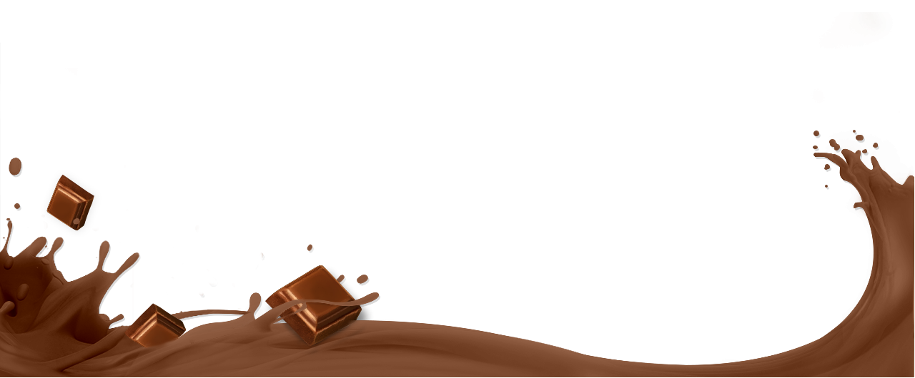
Научно-исследовательская работа на тему: Шоколад. Вред и польза.
Выполнили:
Иващенко Елизавета
Набережная Ангелина
ДТ Кванториум 28
Наноквантум 1 группа
Руководитель: Покачалова Екатерина Андреевна

Slide 2
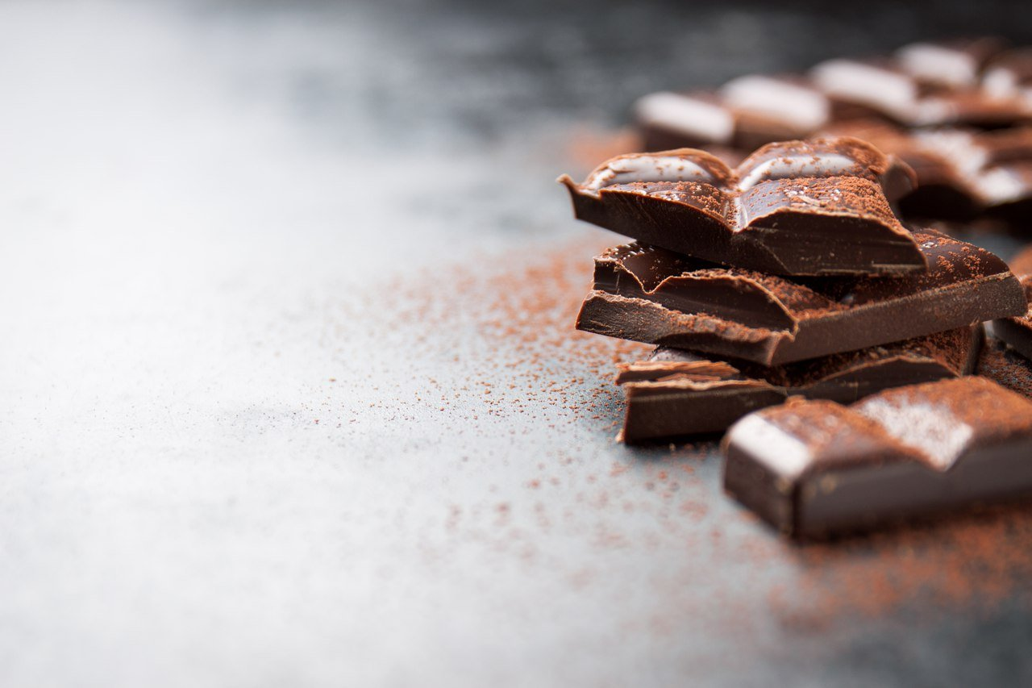
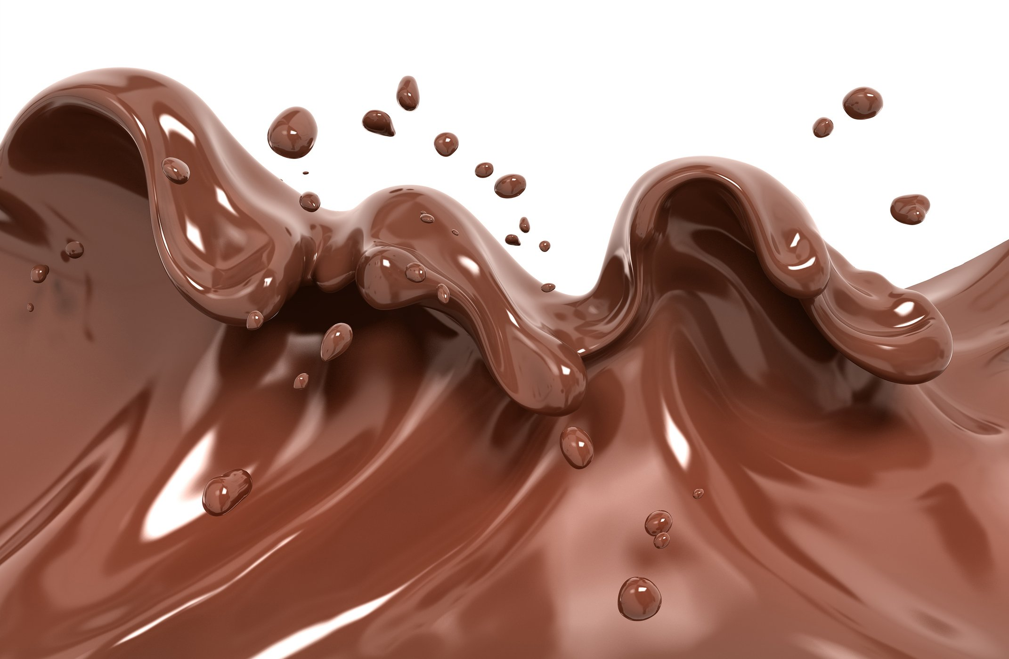
Актуальность.
Шоколад – любимое лакомство детей и взрослых. Споры ученых о вреде и пользе шоколада продолжаются до сегодняшнего дня. Одни специалисты считают, что масло какао (основа для производства шоколада) предохраняет зубы от разрушения. Другие придерживаются мнения о том, что шоколад, как и все сладкое, вреден для зубов.
Мы взяли тему про шоколад потому, что нам очень нравится это лакомство. Нам очень хотелось узнать, как он появился у нас, из чего его изготавливают, какой бывает шоколад? А ещё хотелось узнать, правда ли, что от него портятся зубы и почему его нельзя много есть? И насколько вреден и полезен шоколад?

Slide 3
Объект исследования: шоколад.
Предмет исследования: влияние шоколада на здоровье людей.
Цель работы: выявить полезные и вредные свойства шоколада и воздействие их на организм.

Slide 4
Гипотеза: предположим, что шоколад приносит не только вред, но и пользу для здоровья человека.
Решение поставленной цели мы будем осуществлять через ряд задач:
Познакомиться с историей возникновения шоколада.
Собрать сведения о вреде и пользе шоколада.
Установить влияние шоколада на здоровье человека.
Узнать о производстве шоколада.
Собрать интересные факты о шоколаде.
Провести опрос учеников нашей группы и выявить статистику.
Выяснить в процессе исследовательской работы, какой шоколад полезнее всего.

Slide 5
Методы исследования: анализ литературы и Интернет - источников, обобщение полученных сведений, опрос, фотосъёмка исследуемых объектов.

Slide 6
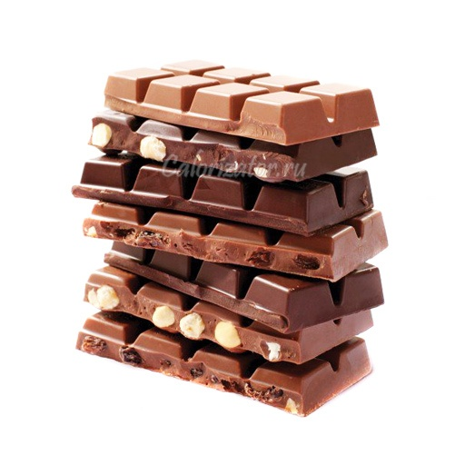
Шоколад и его свойства
1.1 История шоколада
Шоколад — кондитерское изделие на основе масла какао, являющееся продуктом переработки какао-бобов семян шоколадного дерева, богатых теобромином и кофеином.
Шоколад - один из самых спорных продуктов среди вкусных лакомств. История шоколада насчитывает более трёх тысячелетий. В начале 16 века Христофор Колумб привёз какао-бобы испанскому королю, из которого делали странный напиток - пенящийся, густой и похожий на сироп шоколад. Изначально шоколад употреблялся только как напиток. С языка индейцев слово «шоколад» переводится как «горькая вода» или «вода и пена».

Slide 7
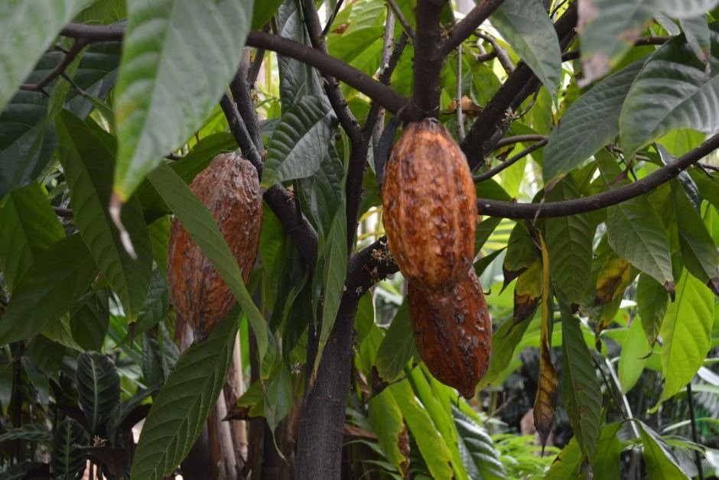
Испанский завоеватель Кортес по-настоящему познакомил Европу с шоколадом. Простые люди попробовать напиток не могли, он был очень дорогой, за сто зерен какао можно было купить хорошего раба.
В 1875 году, после восьми лет экспериментов, швейцарец Даниэль Петер впервые выпустил на рынок твердый молочный шоколад. В 1879 году изобретатель Рудольф Линдт из Берна, сделав оригинальное устройство, стал заниматься производством шоколада, который таял во рту.
Дерево какао – вечнозелёное древесное растение, c латинского языка переводится как «пища богов». Это дерево произрастает только в теплом и влажном климате, в самом сердце тропических лесов, - в основном в Северной и Южной Америке, Австралии и на некоторых островах Азии.

Slide 8
Твёрдые плоды его похожи на дыньки, каждый плод содержит от 20 до 40 семян, уложенных в ряды, их-то и называют какао-бобами. В 18 веке шоколад стали производить на фабриках и только в 19 веке появились шоколадные плитки.
В России шоколад долгое время рассматривался как деликатесный и дорогостоящий товар, свойственный буржуазному образу жизни.
Соответственно, ассортимент продукта в то время был не велик. Лишь в начале 1960-х годов советским правительством была принята новая продовольственная программа, в которой особое внимание отводилось созданию массового, доступного по цене молочного шоколада. Итогом работы советских кондитеров стало появление на прилавках магазинов в середине 1960-х шоколада марки «Алёнка», названного, по преданию, в честь дочери Валентины Терешковой (первая женщина-космонавт). В двадцатом веке горячий шоколад приобрел особую популярность. Его стали выпускать разные фирмы.
Таким образом, история шоколада насчитывает более трёх тысячелетий. В двадцатом веке горячий шоколад приобрел особую популярность.

Slide 9
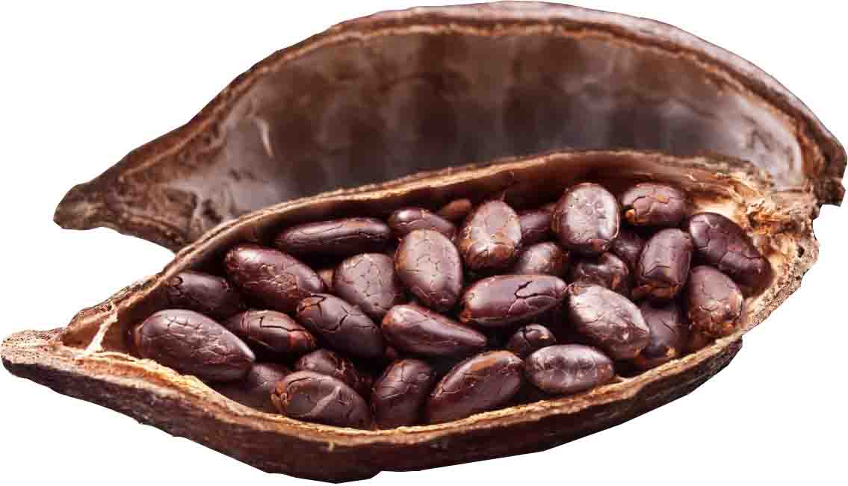
1.2 Производство шоколада
Шоколад изготавливается из какао-бобов. Прежде чем получить шоколадную мaссу, необходимо пройти процесс обработки какао-бобов. А все начинается с их обжига. На фабрике какао-бобы предварительно очищают, сортируют и жарят, чтобы избавится от лишней влаги и достичь требуемого для шоколада запаха и вкуса, а сами бобы приобретают равномерную темно-коричневую окраску. Обжaрка - это очень важный этап производства шоколада, от которого зависит качество будущего шоколада, его запах и вкус. После обжарки какао-бобы охлаждают, а затем направляют в вечную машину, которая отделяет от нее шелуху и дробит на какао-крупку. Обжаренную и очищенную какао- крупку тщательно измельчают. Чем лучше будет измельченная какaо-крупка, тем лучше будет вкус шоколада.

Slide 10
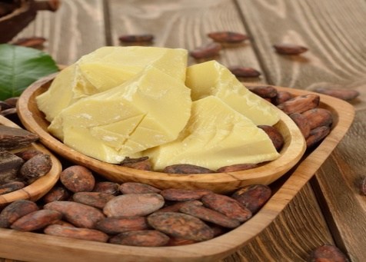
Тертое какао содержит очень ценное вещество - какао-масло, которое является основой для производства настоящего шоколада.
Для получения какао-масла тертое какао нагревают до определенной температуры, затем в нагретом состоянии прессуют. Вот так какао - масло отделяется от твердого остатка, который в дальнейшем используется для приготовления какао- порошка.

Slide 11
Тертое какао, сахар и часть какао-масла смешиваются в определенных пропорциях. После смешивания масса поступает на измельчение. Чем выше степень измельчения, тем нежнее вкус. Превращение дробленых бобов какао в шоколад путем смешивания различных компонентов - это секретная область в производстве шоколада. Для приготовления шоколада в какао-массу необходимо добавить какао-масло, сахар, ваниль. Эти ингредиенты смешивают и месят до получения гладкой, однородной массы.
После смешивания и измельчения шоколадная масса подвергается интенсивному вымешиванию при высоких температурах. Это длительный процесс, в результате которого из шоколадной массы испаряется лишняя влага, устраняются несовместимые вкусы и ароматы, комочки, которые еще присутствуют, а также вытесняется чрезмерная горечь.
Горячий шоколад сначала охлаждают до 28° С, а затем снова нагревают до 32°С. Если хотя бы на одном из этапов будет нарушена технология, это сразу же отразится на внешнем виде и структуре шоколада. После этого шоколад разливают в подогретые формы.
Таким образом, изготовление шоколада это очень трудоемкий процесс, который требует не нарушать этапы производства.

Slide 12
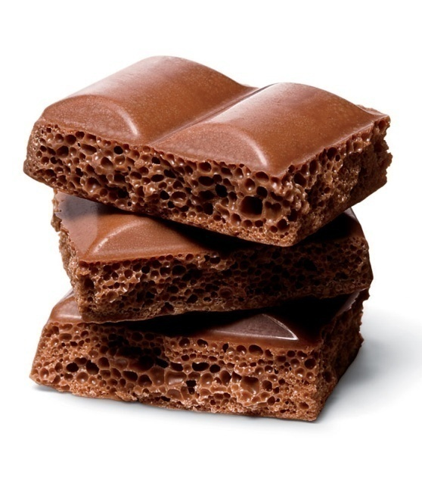
1.3. Виды шоколада
Существует множество разновидностей шоколада. Шоколад бывает: темный, молочный, пористый, диабетический и др. Но изначально, индейские племена из Центральной и Южной Америки, возвели в культ распитие жидкого десерта, изготавливаемого из порошка какао-бобов, красного перца чили и воды.
Пористый шоколад получают в основном из шоколадной массы, которую разливают в формы на 3/4 объёма, помещают в вакуум-котлы и выдерживают в жидком состоянии (при температуре 40 С) в течение 4 ч. При снятии вакуума благодаря расширению пузырьков воздуха образуется мелкопористая структура плитки.

Slide 13
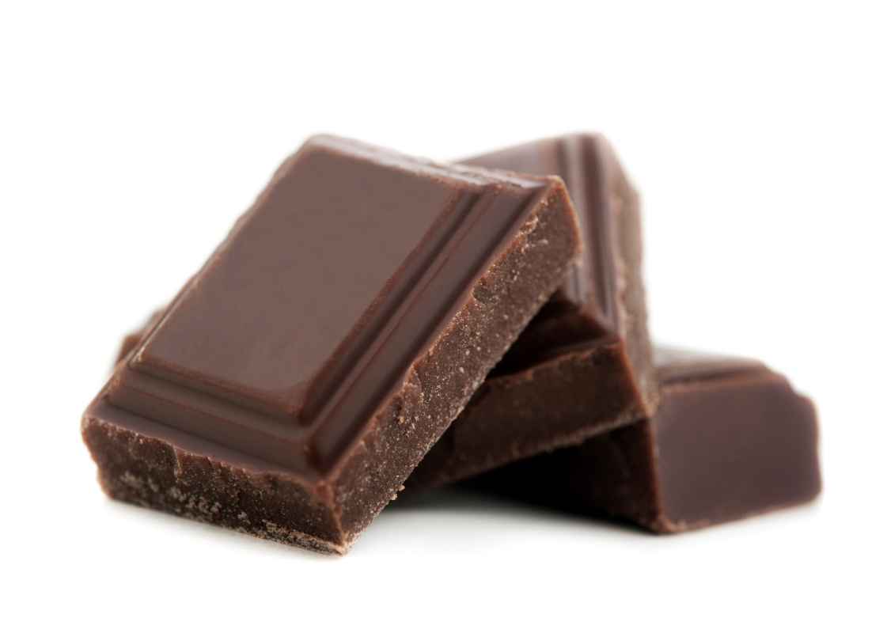
Шоколад диабетический предназначен для больных сахарным диабетом. В состав шоколада вместо сахара вводится сорбит, ксилит, маннит.

Slide 14
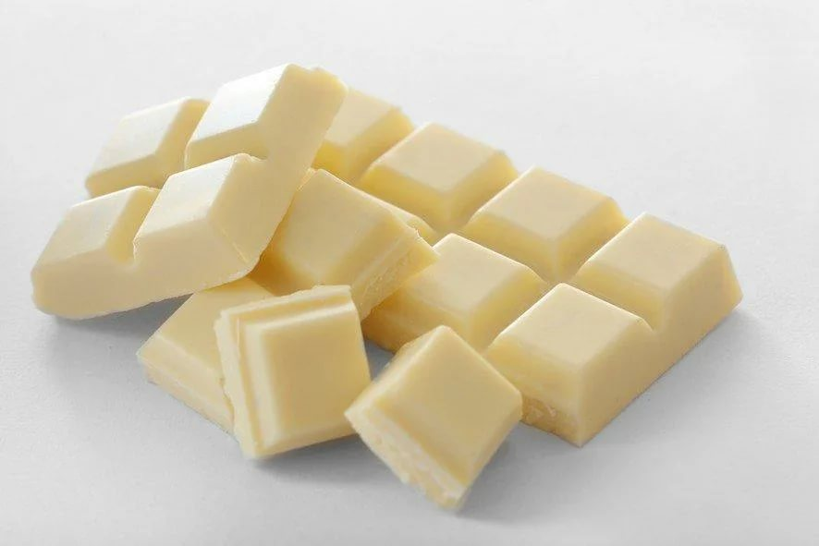
Белый шоколад готовят по особой рецептуре из масла какао, сахара, сухого молока, ванилина без добавления какао-массы, поэтому он имеет кремовый цвет (белый). Шоколад содержит меньше кофеина, чем кофе. В состав шоколада входят белок, кальций, витамины В1 и В2, а также железо.

Slide 15
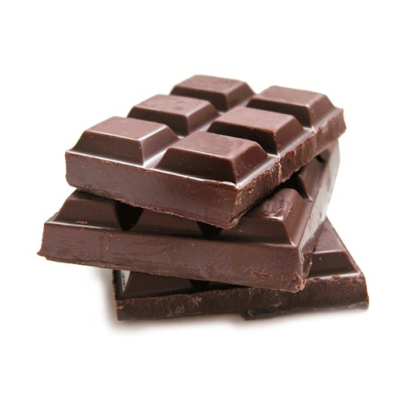
Итак, из всех видов шоколада самым полезным по праву считается горький шоколад. В нём меньше сахара, зато микроэлементов и витаминов хоть отбавляй. Он не повредит фигуре, придаст хороший жизненный тонус и поможет выйти из спячки в долгую зиму.

Slide 16
1.4 Состав шоколада
Шоколад - это продукт переработки какао-бобов с сахаром.
В состав шоколада входят:
углеводы - 5-5 5%;
жир - 30-38%;
белок- 5-8%;
алкалоиды (теобромин и кофеин) - приблизительно 0,5%;
дубильные и минеральные вещества - приблизительно 1%.
Энергетическая ценность (в 100 г продукта):
шоколад - 680 калорий;
шоколадные конфеты - 460 калорий;
какао - 400 калорий.
Итак, шоколад достаточно калорийный продукт и частое его употребление приводит к привыканию.

Slide 17
1.5. Польза и вред шоколада на организм человека
Мнение о влиянии шоколада на здоровье расходятся. Вот каково научное мнение по самым частым «шоколадным» вопросам.
Шоколад при умеренном употреблении может быть очень вкусным лекарством. Полезной порцией считается только одна треть плитки шоколада в день. Все остальное – это уже баловство. Чем же полезен шоколад?
Ряд экспериментов позволил ученым сделать вывод, что умеренное употребление шоколада может продлить жизнь человека на год.
Шоколад - источник энергии, в нём содержатся калий и магний, которые необходимы для работы мышц. Поэтому шоколад полезен детям, а также тем, кто занимается спортом.
Шоколад полезен для сердца и сосудов. Кардиологи установили, что тёмный шоколад препятствует образованию тромбов на стенках сосудов, улучшает кровоток, работу сердца и мозга.
Шоколад способствует повышению иммунитета, если употреблять высококачественные горькие сорта.
Шоколад поднимает настроение, его аромат вызывает чувство наслаждения и удовольствия.
Шоколад, содержащий казеин и кальций, помогает защитить зубы практически так же, как и молоко. Однако высокое содержание сахара перечеркивает все полезные свойства этих продуктов. Следовательно, не шоколад вреден для здоровья зубов, а его чрезмерное употребление.
Употребление шоколада не только положительно влияет на организм человека, так же мы выяснили, что вред он то же приносит нашему организму.
Шоколад виновник лишнего веса, так как это высококалорийный продукт и при избыточном употреблении углеводы откладываются в организме в виде жира.
Шоколад не следует много есть на ночь, особенно детям, так как он может вызвать бессонницу из-за содержания в нём кофеина.
Таким образом, шоколад больше полезен, чем вреден, но только его нужно есть в умеренном количестве.

Slide 18
1.6. Интересные факты о шоколаде
Шоколаду традиционно приписывают магические, медицинские и мистические свойства. К примеру, в латинском языке какао-деревья именуются как «Theobroma Cacao», что означает «пища богов».
Самые «шоколадные» страны в мире – Бельгия, Швейцария, Италия, Франция и США. Именно в этих государствах население потребляет огромное количество шоколада. А кондитерские традиции Бельгии и Швейцарии считаются лучшими в мире.
Время произрастания какао-деревьев может достигать 200 лет, но период плодоношения составляет всего лишь 25 лет.
Практические все какао-деревья находятся в пределах 20 градусов от экватора, причём 75% растут на расстоянии в 8 градусов с обеих сторон. Места возделывания какао-культур располагаются в 3-х основных регионах: Южная и Центральная Америка, Западная Африка и Юго-Восточная Азия/Океания.
Каждое какао-дерево производит около 2,5 тысяч бобов. Должно пройти около четырёх-пяти лет, чтобы появились первые бобы.
Международный день шоколада отмечается по всему миру 11 июля.
Каждый год человечество съедает более 600 тысяч тонн шоколада.
В России сделали первый памятник шоколаду, который был открыт в городе Покрове Владимирской области 1 июля 2009 года.

Slide 19
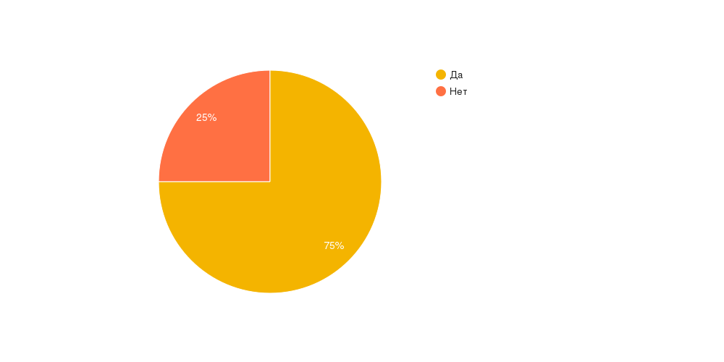
1.7 Социологический опрос
Любите ли вы шоколад?

Slide 20
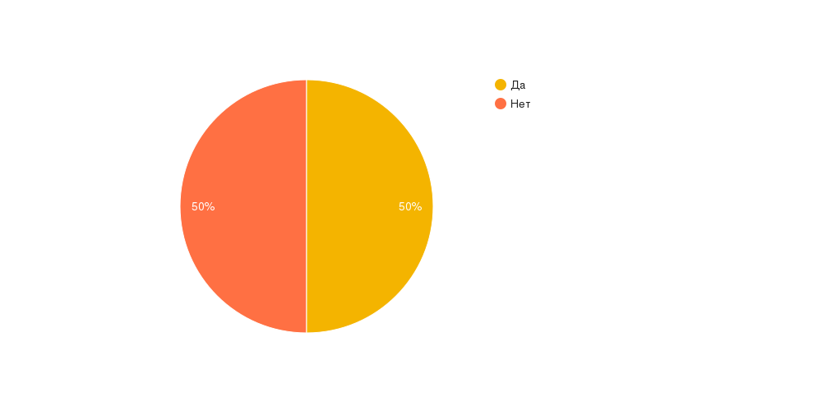
1.7 Социологический опрос
Считаете ли вы, что шоколад вреден?

Slide 21
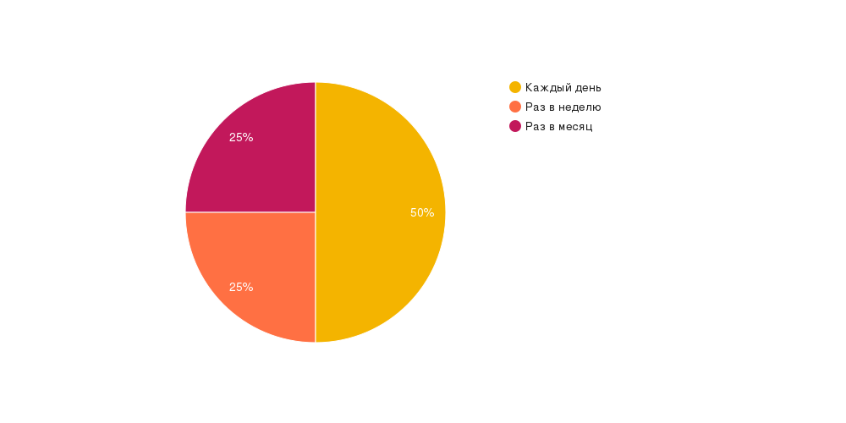
1.7 Социологический опрос
Как часто вы едите шоколад?

Slide 22
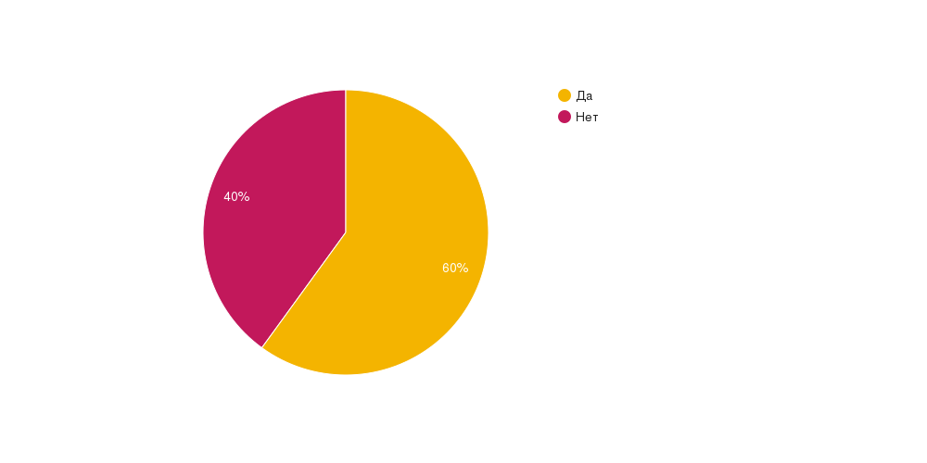
1.7 Социологический опрос
Как вы считаете, избавляет ли шоколад от депрессии?

Slide 23
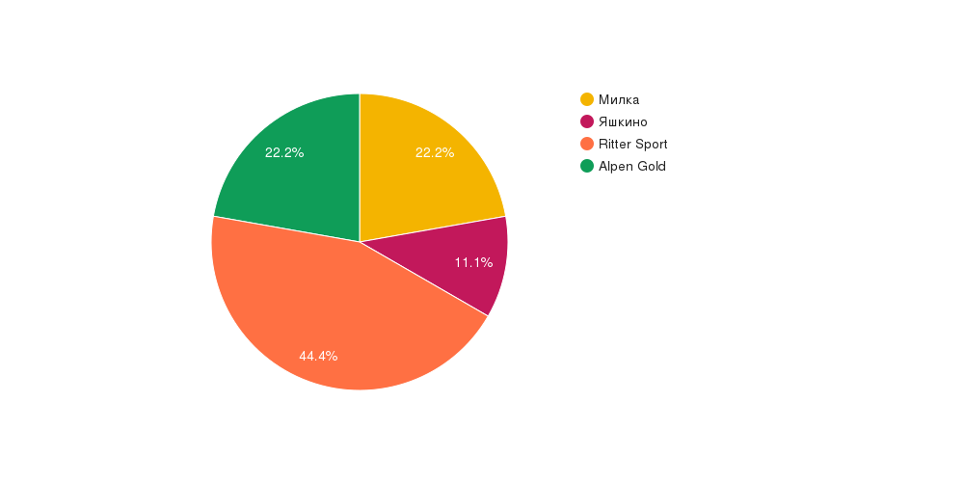
1.7 Социологический опрос
Шоколад какой марки вы предпочитаете?

Slide 24
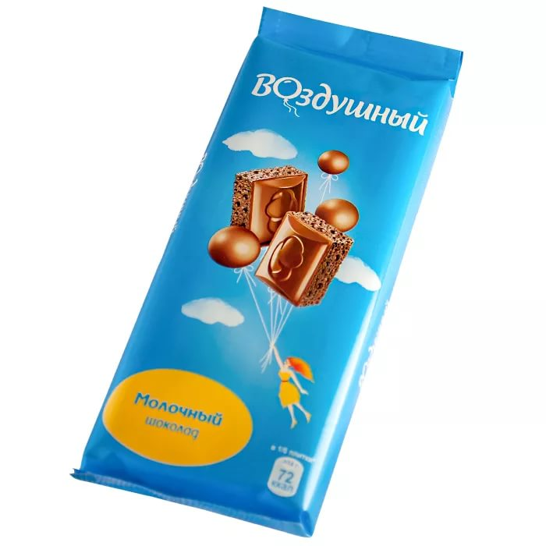
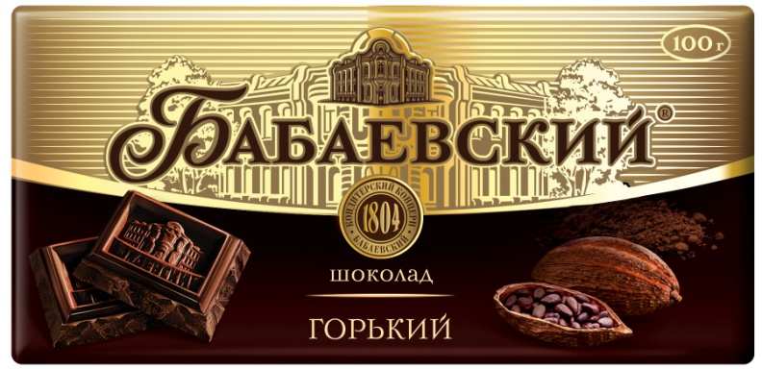
1.8 Исследование шоколада
Обьекты исследования:
Молочный шоколад «Воздушный»
Производитель: ООО «Мон`дэлис Русь»
Состав: сахар, какао тертое, масло какао, сыворотка сухая молочная, молоко сухое целое,жир молочный, молоко сухое обезжиренное, лецитин соевый, Е476, ароматизатор
Шоколад темный «Бабаевский»
Производитель: ОАО «Кондитерский концерн Бабаевский»
Состав: Сахар, какао тертое, ядро ореха фундука половинки, какао масло, молочный жир, спирт этиловый, эмульгаторы: соевый лецитин Е476, соль, чай, вода питьевая, ароматизатор ваниль.

Slide 25
Исследование шоколада
Опыт №1. Как проверить шоколад "на полезность"?
25-30% содержания в плитке какао-бобов свидетельствует о достаточно низком качестве данного шоколада,
35-40% характеризует шоколад среднего качества,
40-45% - вполне хороший шоколад,
45- 60% - перед вами отличная шоколадка, которая пойдет вам на пользу.
Содержание какао-бобов
Вывод: молочный шоколад «Воздушный» является шоколадом низкого качества, а горький сорт шоколада «Бабаевский» лидирует по изученному показателю и являются наиболее полезным для организма.
Молочный «Воздушный» | 25,5%
Темный «Бабаевский» | 54,3 %

Slide 26
Исследование шоколада
Опыт № 2. Обнаружение в шоколаде углеводов.
Насыпать в пробирку тёртый шоколад и прилить 2 мл дистиллированной воды. Хорошо встряхнуть содержимое пробирки несколько раз и отфильтровать. К фильтрату добавить 1 мл 2М раствора гидроксида натрия NaOH и 2-3 капли 10% раствора сульфата меди (II) CuSO₄, пробирку интенсивно встряхивают. Появляется ярко-синее окрашивание. Такую реакцию даёт сахароза, представляющая собой многоатомный спирт.
Вывод: В обоих образцах есть углеводы.
Молочный «Воздушный» | +
Темный «Бабаевский» | +

Slide 27
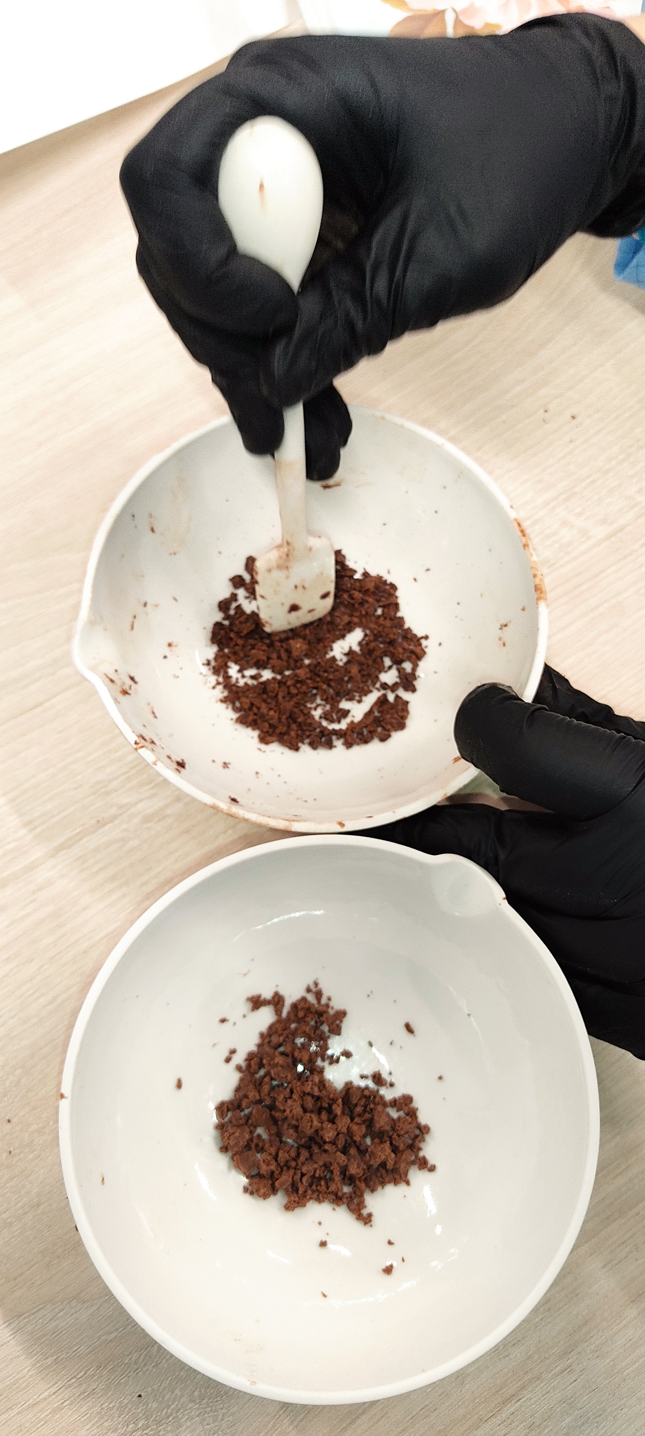
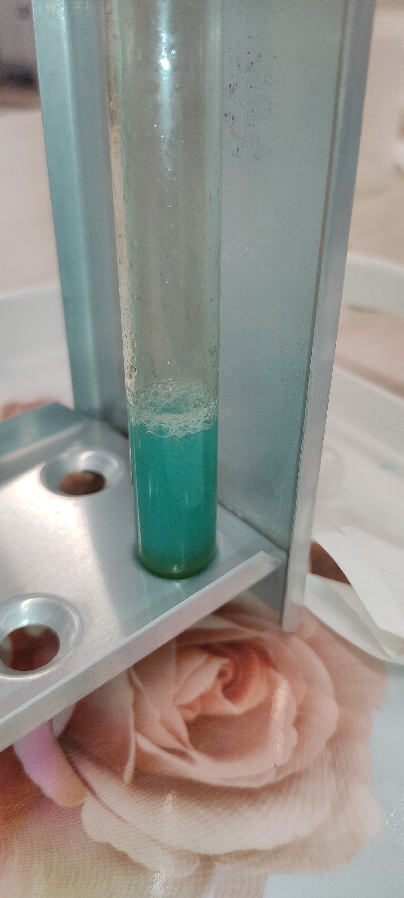
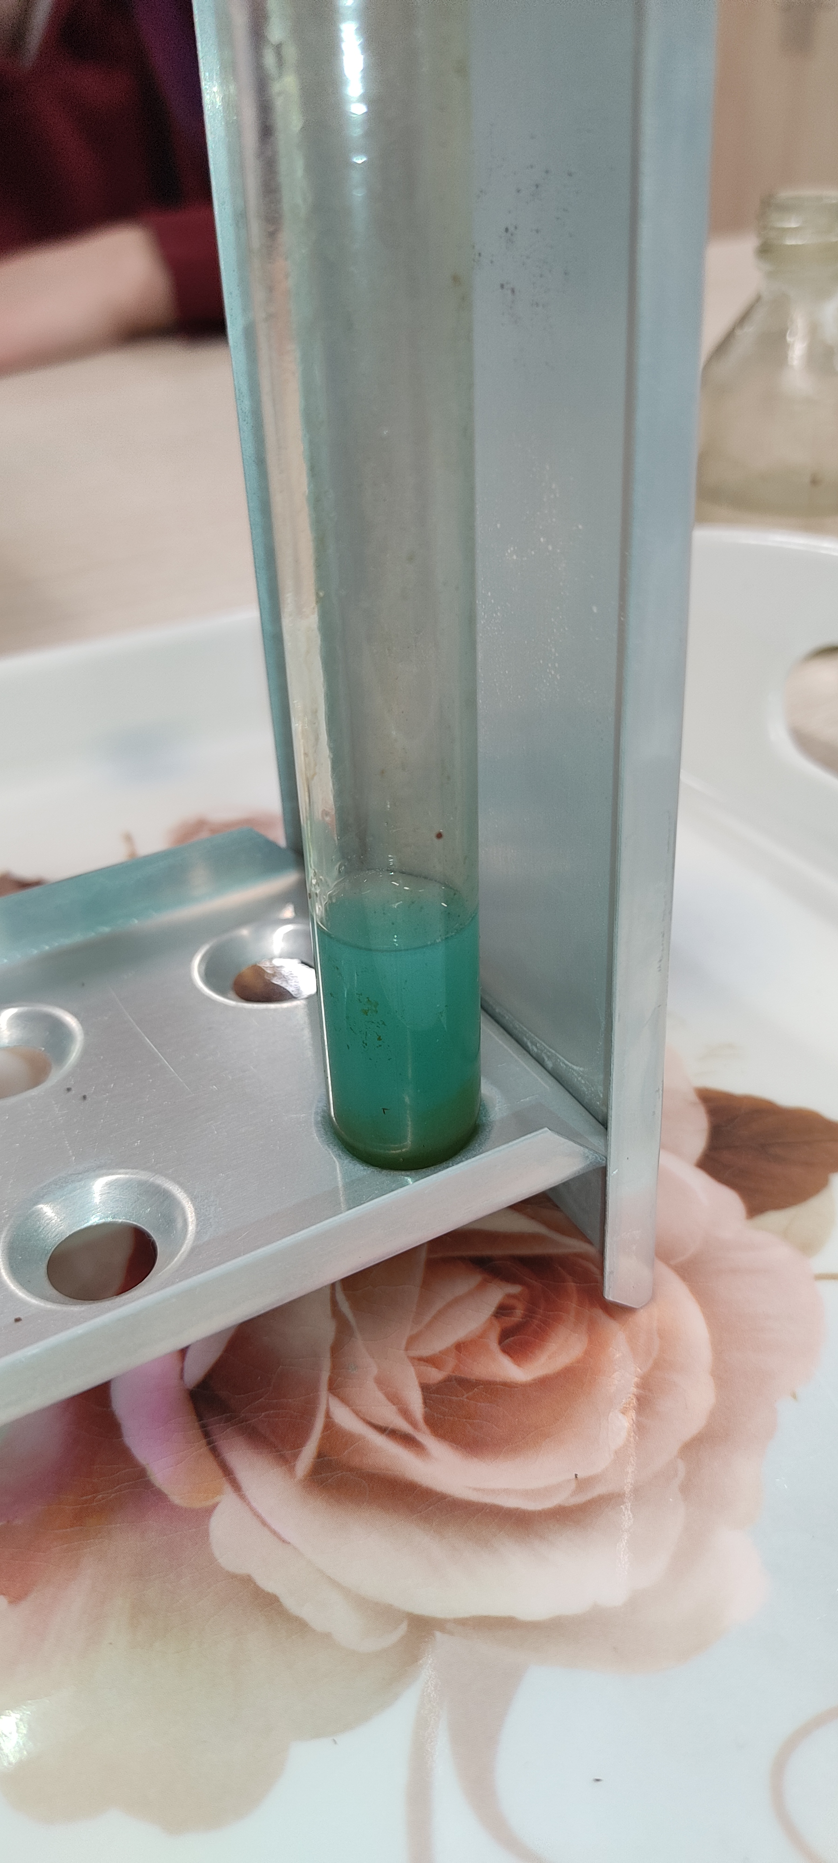
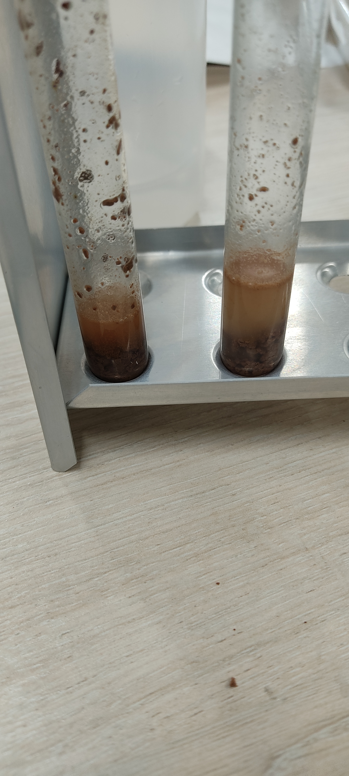
Темный «Бабаевский»
Молочный «Воздушный»

Slide 28
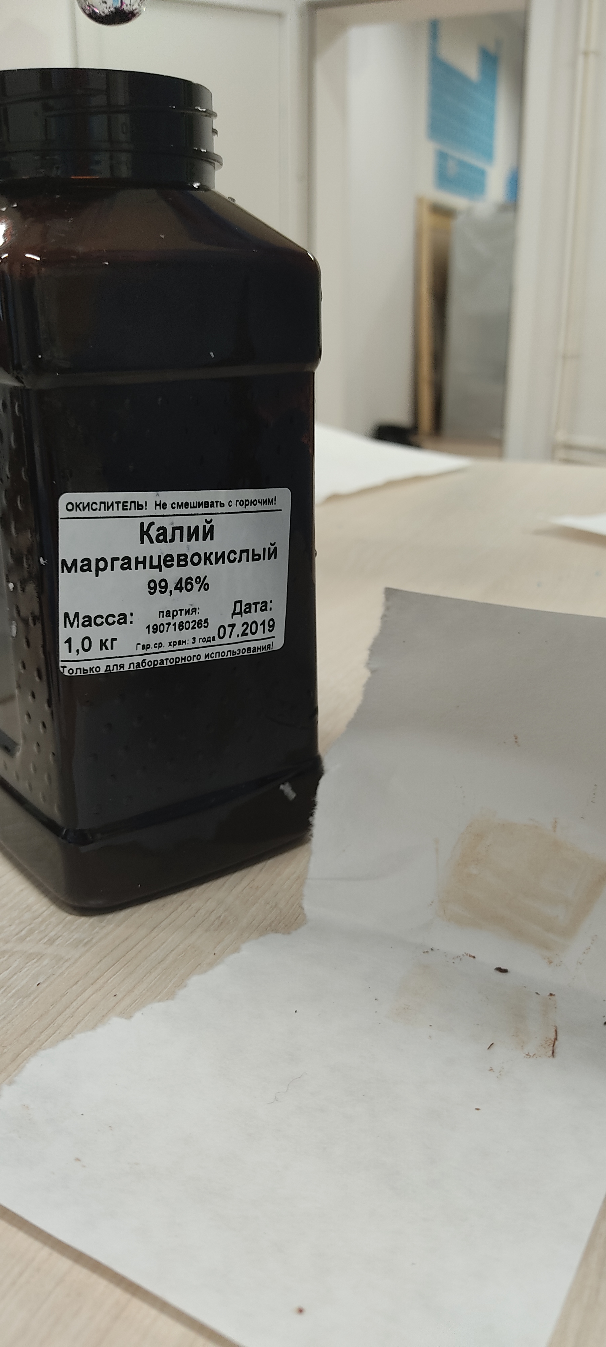
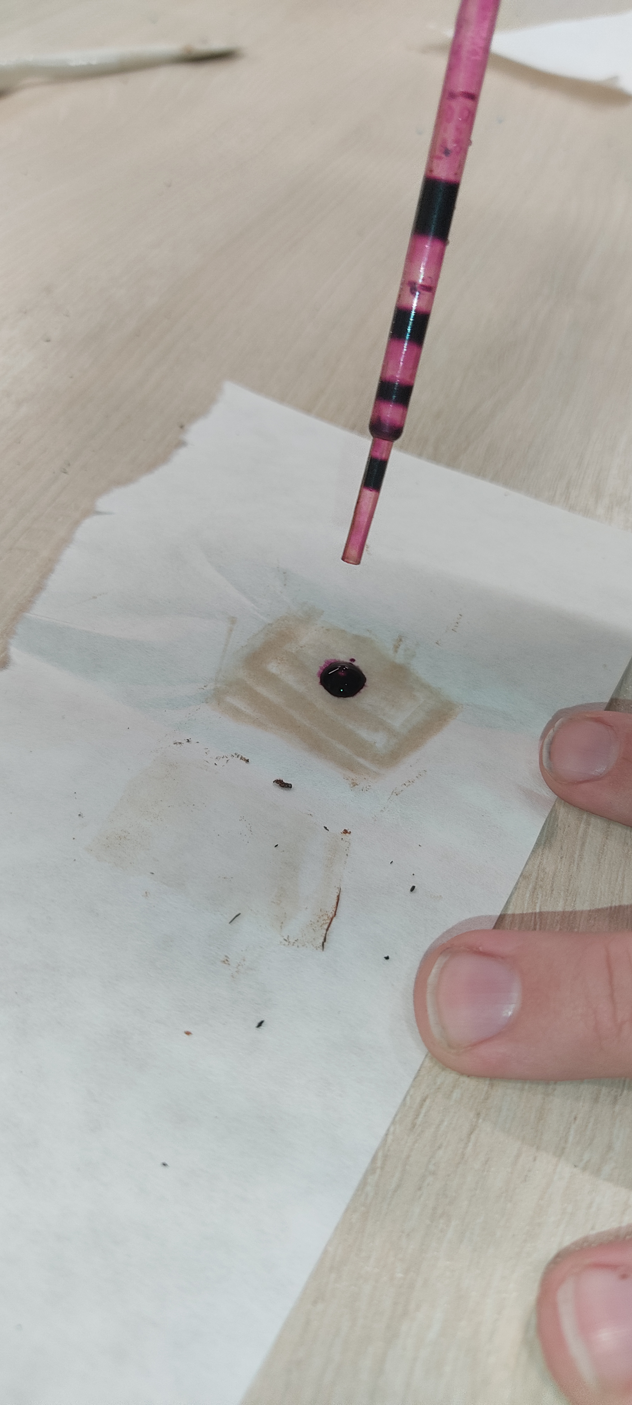
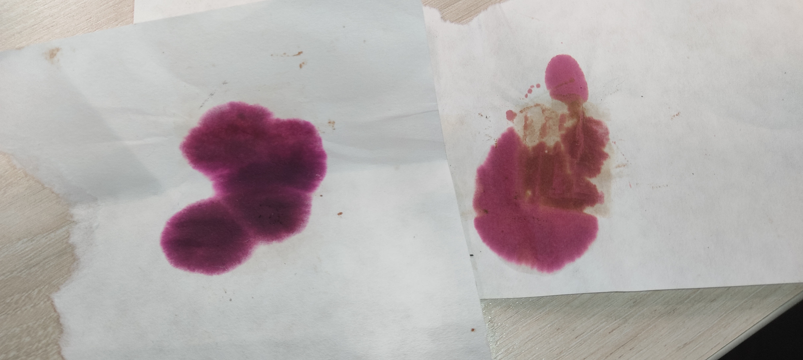
Исследование шоколада
Опыт № 3. Обнаружение непредельных жиров.
Кусочек шоколада оборачивают фильтровальной бумагой и надавливают на него. На бумаге должны появиться жировые пятна. На пятно помещают каплю 0,5 н. раствора KMnO₄. Образуется бурый MnO₂ из-за протекания окислительно-восстановительной реакции.
Темный «Бабаевский»
Молочный «Воздушный»

Slide 29
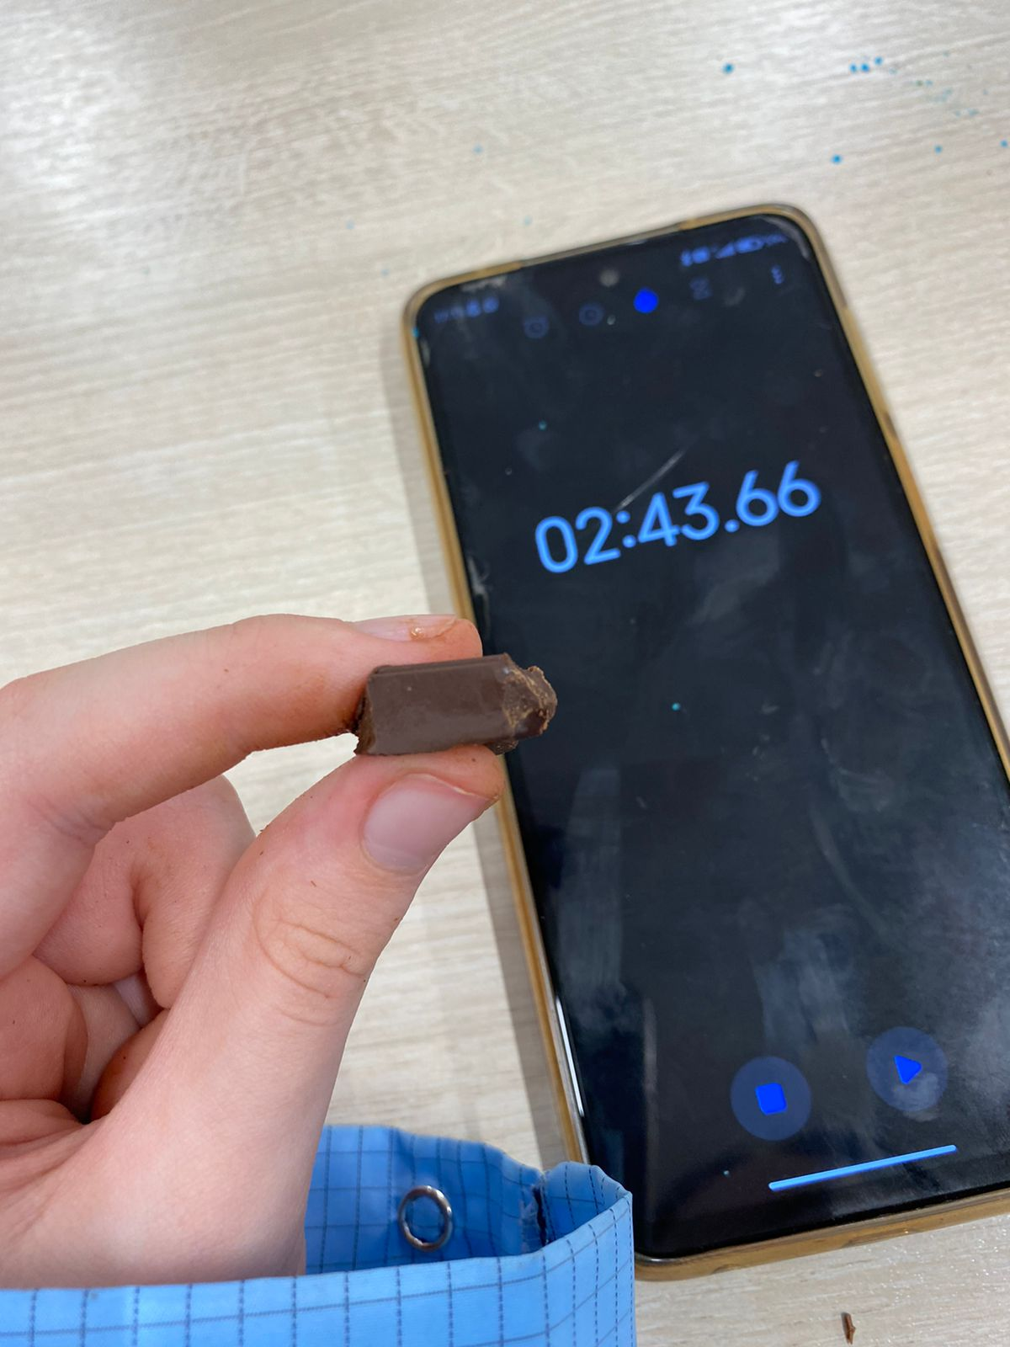
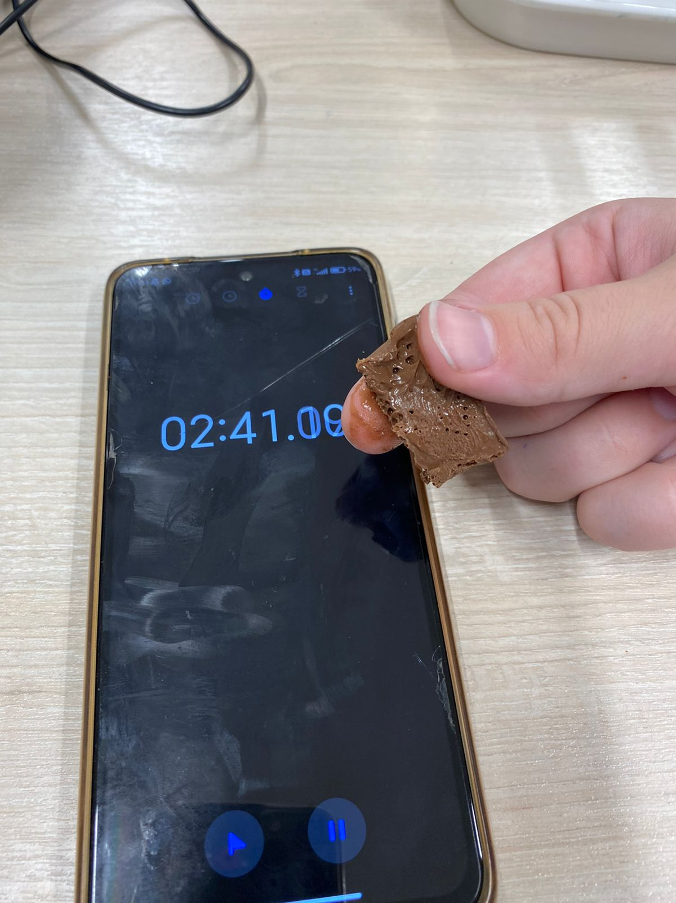
Исследование шоколада
Опыт № 4. Определение качества шоколада.
Для того, чтобы определить качество шоколада, необходимо взять его кусочек и двумя пальцами подержать 2-3 минуты. Если в шоколаде меньше 40% какао и добавлены растительные и другие жиры, то шоколад сразу же начнет таять в руке. Хороший шоколад, в состав которого не входит растительный жир, не будет таять в руках даже летом.
Вывод: Шоколад «Бабаевский» растаял совсем немного, в то время как «Воздушный» растаял практически полностью.
Молочный «Воздушный» | Сильно растаял
Темный «Бабаевский» | Растаял совсем немного
Темный «Бабаевский»
Молочный «Воздушный»

Slide 30
Заключение
Шоколад – кондитерское изделие, вырабатываемое из бобов какао с сахаром и других пищевых компонентов. Натуральный шоколад – это шоколад, содержащий только какао-продукты (какао-бобы, какао-масло) и сахар. Изучив информацию из разных источников, мы пришли к выводу, что польза от употребления шоколада превосходит его описанное вредное воздействие, если употреблять «сладкое лакомство» в меру. Гипотеза подтвердилась.

Slide 31
Шоколад в умеренных количествах оказывает положительное влияние на здоровье человека.
Большинство людей, употребляющих шоколад, не знают какое влияние, он оказывает на организм человека.
Любители шоколада реже страдают такими заболеваниями как язва желудка, сенная лихорадка.
Шоколад стимулирует выброс эндорфинов – так называемых гормонов счастья
Содержит антиоксиданты, помогающие сохранить здоровье сердца и сосудов.
Оказывает бодрящее воздействие, так как содержит кофеин.
Содержит антибактериальные компоненты, которые борются с зубным кариесом.
Из исследованных образцов шоколадом наибольшее содержание какао-бобов отмечается в тёмных и горьких сортах шоколада, которые и являются наиболее полезными.
Белый шоколад является наименее калорийным, не содержит какао-бобов, поэтому является самым безопасным.
В заключение нашей работы мы ещё раз хотим подчеркнуть, что умеренное употребление шоколада благотворно влияет на здоровье и настроение человека.
Желаем всем крепкого здоровья и хорошего настроения!

Slide 32
Список литературы
Матвеева А. Шоколадная культурная революция.
Морозова М. Энциклопедия шоколада.
Логинов Д. Земля шоколадного счастья.
Соколовская М. Здоровье. "Правильный" шоколад.
Интернет ресурсы
1.www.ru.wikpedia.org. Интернет энциклопедия «Википедия».
2.www.glavrecept.ru/statji/eto-interesno/shokoladnye-rekordy/.

Slide 33
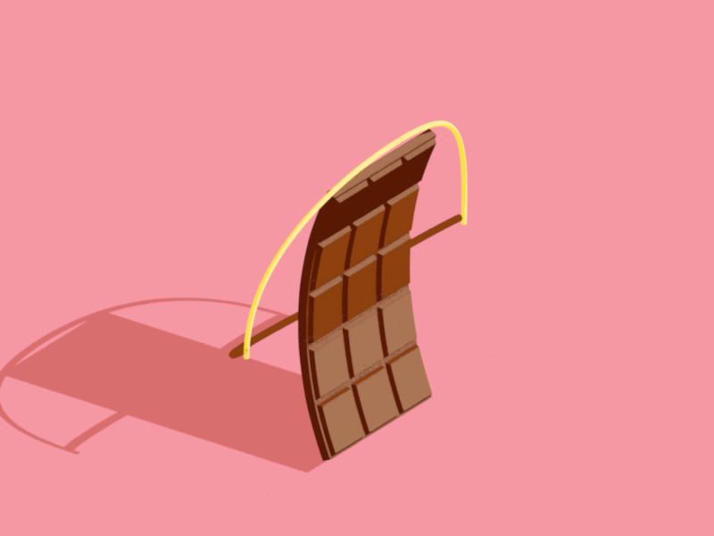
Спасибо за внимание!

